Slide 1

数 据 结 构
授课教师：许百成
联络电话：15932078523

Slide 2
一、数据结构概述
1、数据结构课程的重要性
● 主要研究对象：
数据表示、数据处理
● 作用：
学习、探讨数据处理的方法，编程实践。对已学课程进一步认识和提高，为后续课程学习打下坚实的基础，尤其软件方面的课程。

Slide 3
2、基本概念及术语
● 学校招生录取登记表 ：
学 号 | 姓 名 | 性 别 | 出生日期 |  |  | 来 源 | 总分 | 录取专业
 |  |  | 年 | 月 | 日
┆ 20010983 20010984 20010985 ┆ | ┆ 赵剑平 蒋伟峰 郭 娜 ┆ | ┆ 男 男 女 ┆ | ┆ 1982 1982 1983 ┆ | ┆ 11 09 01 ┆ | ┆ 05 12 25 ┆ | ┆ 石家庄一中 保定三中 易县中学 ┆ | ┆ 593 601 598 ┆ | ┆ 计算机 计算机 计算机 ┆

Slide 4
● 数据
数据（Data）是信息的载体，它能够被计算机识别、存储和加工处理。它是计算机程序加工的原料。
● 数据项 (也称项或字段)
项是具有独立含义的标识单位，是数据不可分割的最小单位。
● 组合项
由若干项、组合项构成

Slide 5
● 数据元素（记录）
数据元素是由若干项、组合项构成的数据单位，是在某一问题中作为整体进行考虑和处理的基本单位。
数据元素有型和值之分，表中项名的集合，也即表头部分就是数据元素的类型；而一个学生对应的一行数据就是一个数据元素的值。
● 数据对象或元素集合
是具有相同属性的数据元素汇集成的一个整体。表中全体学生即为数据元素的集合。

Slide 6
● 数据结构
数据元素集合，及其元素间存在的一种或多种关系。 形式定义：数据结构是一个二元组 <D,R> 其中，D是数据元素的有限集，R是D上关系的有限集。
(a) 集合结构
（b）线性结构
（c）树型结构
（d）图形结构
四类基本结构的示意图

Slide 7
二、 算法
1、算法特性
算法是对特定问题求解步骤的一种描述，是指令的有限序列。其中每一条指令表示一个或多个操作。一个算法应该具有下列特性：
⑴ 有穷性：一个算法必须在有穷步之后结束，即必须在有限时间内完成。
⑵ 确定性：算法的每一步必须有确切的定义，无二义性。算法的执行对应着的相同的输入仅有唯一的一条路经。
⑶ 可行性：算法中的每一步都可以通过已经实现的基本运算的有限次执行得以实现。
⑷ 输入：一个算法具有零个或多个输入，这些输入取自特定的数据对象集合。
⑸ 输出：一个算法具有一个或多个输出，这些输出同输入之间存在某种特定的关系。

Slide 8
2、算法设计
算法与数据结构是相辅相承的。解决某一特定类型问题的算法可选定不同的数据结构，且选择恰当与否直接影响算法的效率。设计一个好的算法通常要考虑以下要求
⑴ 正确：算法的执行结果应当满足预先规定的功能和性能要求。
⑵ 可读：一个算法应当思路清晰、层次分明、简单明了、易读易懂。
⑶ 健壮：当输入不合法数据时，应能作适当处理，不至引起严重后果。
⑷ 高效：有效使用存储空间和有较高的时间效率。

Slide 9
3、算法描述
算法可以使用各种不同的方法来描述。
(1) 自然语言：优点是简单且便于人们对算法的阅读。缺点是不够严谨。
(2) 程序流程图、N-S图等算法描述工具：描述过程简洁、明了。
(3) 程序设计语言：不过直接使用程序设计语言并不容易，而且不太直观，常常需要借助于注释才能使人看明白。
(4) 伪码语言：为了解决理解与执行这两者之间的矛盾，常使用一种称为伪码语言的描述方法来进行算法描述。伪码语言介于高级程序设计语言和自然语言之间，比程序设计语言更容易描述和被人理解，而比自然语言更接近程序设计语言。

Slide 10
4、算法性能分析与度量
一个算法转换成程序并在计算机上执行时，其运行所需要的时间取决于下列因素：
⑴ 硬件的速度。
⑵ 书写程序的语言。
⑶ 编译程序所生成目标代码的质量。
⑷ 问题的规模。
算法效率的讨论只在问题的规模（通常指元素集合的元素个数 n），即问题规模n的函数。

Slide 11
(1) 时间效率(时间复杂度)
一个算法时效是对算法运行所需时间的性能分析，通常对问题规模n，按某种操作重复执行的次数，确定函数T(n)，按T(n)进行度量。
常见的渐进时间复杂度有：
Ο(1)＜Ο(log₂n)＜Ο(n)＜Ο(nlog₂n)
＜Ο(n²)＜Ο(n³)＜Ο(2^{n})
(2) 空间效率(空间复杂度)
对算法运行所需存储空间开销的性能分析。存储空间开销由固定部分和可变部分组成。固定部分：与问题规模无关，包括算法代码、、常量、变量等；可变部分则是问题规模的大小(元素个数n)。通常对规模n关联的相关变量的分析和度量。

Slide 12
三、 VC++6.0创建对话框工程
1、创建工程步骤
（1）运行VC6，界面出现后，点击菜单下“文件”项，再点击下拉菜单中“新建”选项
（2）弹出对话框，点选“MFC AppWizard （exe）”选项
（3）在“工程名称”下面编辑框中输入名称
（4）在“位置”下面编辑框中输入(或浏览选择)存储路径
（5）按“确定”按钮，在新对话框中点选“基于对话框”后，连续点击“下一步”按钮，直到“下一步”按钮变灰色，按“完成”按钮，再按“确定”按钮就完成了工程创建。
（6）出现新工程界面

Slide 13
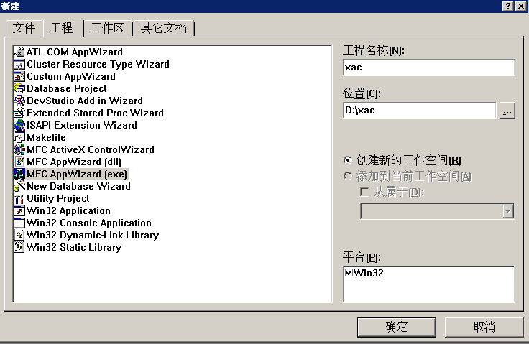

Slide 14
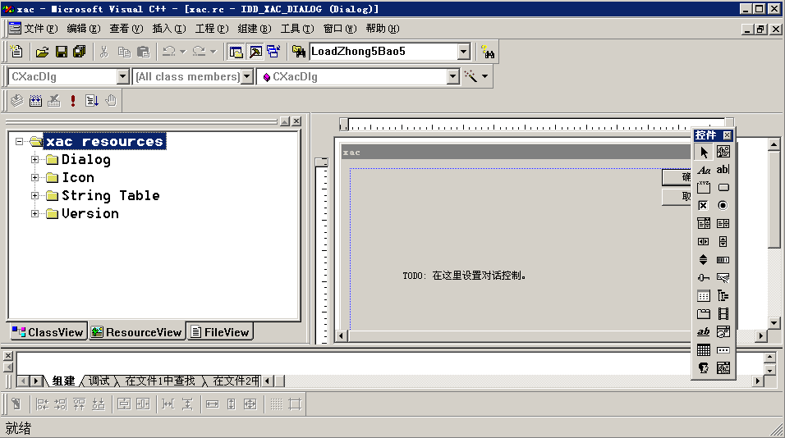

Slide 15
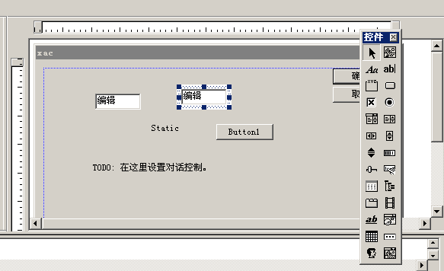
2、向对话框添加控件
从控件箱选择控件，放入对话框，有两种方法：
(1) 从控件箱选定控件拖放至对话框
(2) 从控件箱点选控件，用鼠标在对话框中划定矩形区域放置

Slide 16
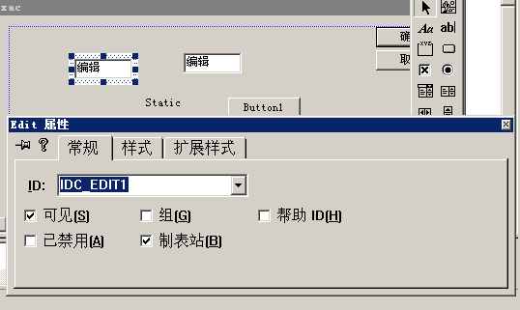
3、设置控件常规属性
鼠标右键点击控件，弹出菜单，从菜单中点击“属性”项，弹出一对话框。
修改ID（标识符），改为便于识别的名称

Slide 17
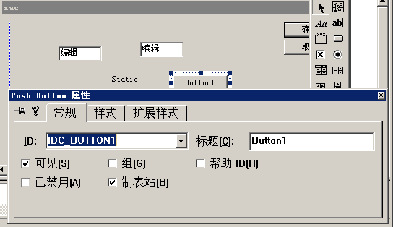
一些控件常规属性还有“标题”，适用于控件上的可见内容。这里的“按钮”、静态文本。

Slide 18
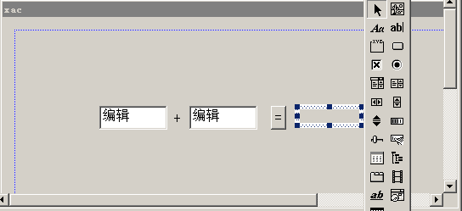
4、制作一个简单的加法运算操作
（1）控件属性设置、控件位置布防好

Slide 19
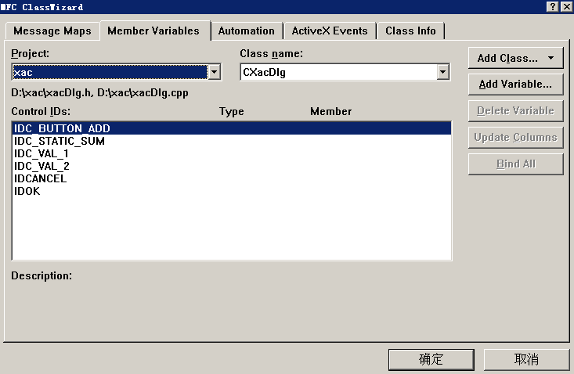
（2）给控件绑定变量
鼠标右键点击控件或对话框窗体任意位置，弹出菜单，从菜单中点击“建立类向导”项，弹出一对话框。点击“Member Variables”项

Slide 20
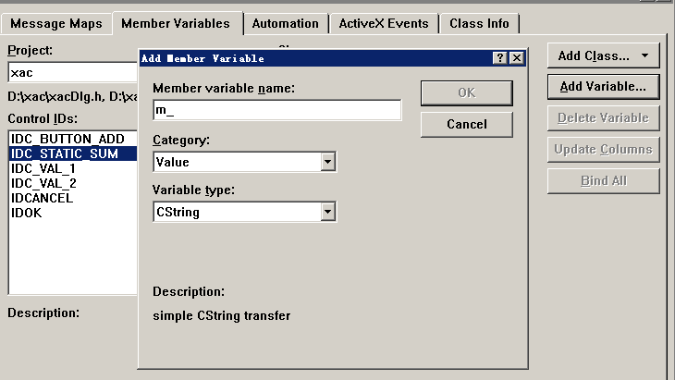
可用鼠标选择某项控件ID（标识符），再点击按钮“Add Variable”，之后弹出设置标量对话框。

Slide 21
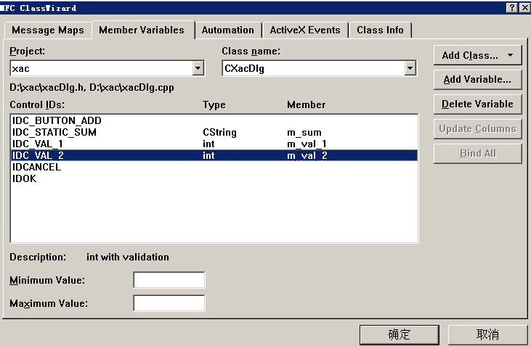
设置了三个变量，点击按钮“确定”项完成。

Slide 22
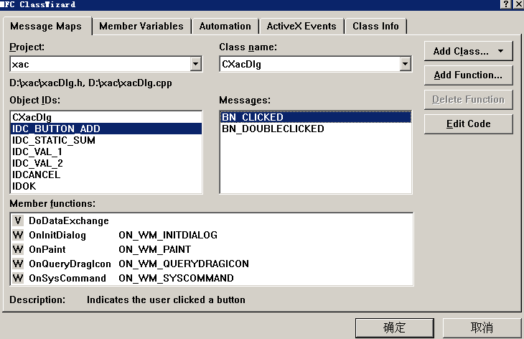
（3）添加按钮响应函数
鼠标右键点击按钮控件“=”，弹出菜单，从菜单中点击“建立类向导”项，从弹出框中点击“Message Maps”项。也可双击按钮控件“=”

Slide 23
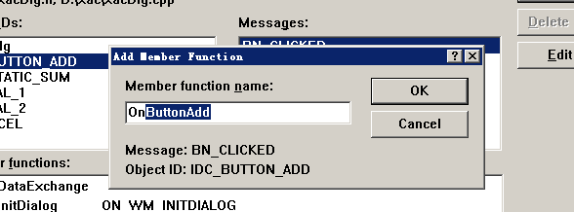
在“Object IDs”页中选择“IDC_BUTTON_ADD”项，在“Message”页中选择“BN_CLICKED”项，之后点击按钮“Add Function”，弹出一对话框，可修改函数名，点击“OK”按钮确定。

Slide 24
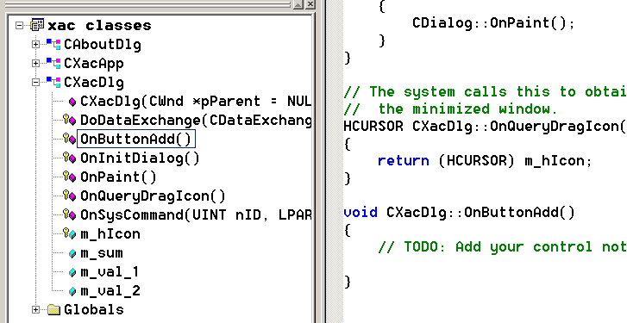
（4）编写按钮响应函数
点击按钮“ClassView”，点击“+xac classes”项“ +”展开，点击“+CxacDlg”项“ +”展开，
双击“OnButtonAdd”项，出现“OnButtonAdd”函数定义，添加代码。

Slide 25
void CXacDlg::OnButtonAdd()
{
// TODO: Add your control
this->UpdateData(true); //编辑框内容->变量
m_sum.Format("%d",m_val_1+m_val_2);
this->UpdateData(false); //变量->编辑框内容
}
好了，可编译运行你的程序了。

